Slide 1
Поразка Української революції: недооцінка зовнішніх чинників чи загострення внутрішніх протиріч?

Slide 2
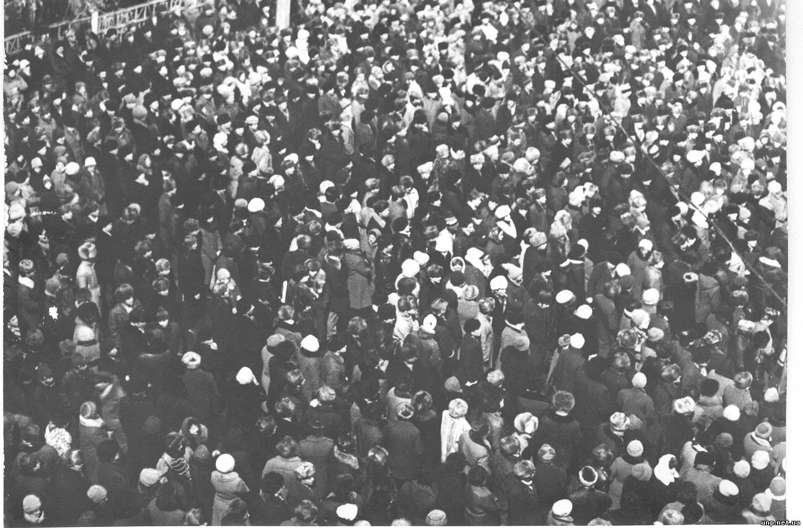
Українська революція 1917–1921 років — черга подій, пов'язаних з національно-визвольною боротьбою українського народу, яка відбувалася в умовах запеклої громадянської війни та іноземної інтервенції. Поштовхом до початку Української революції стала Лютнева революція в Російській імперії.

Slide 3
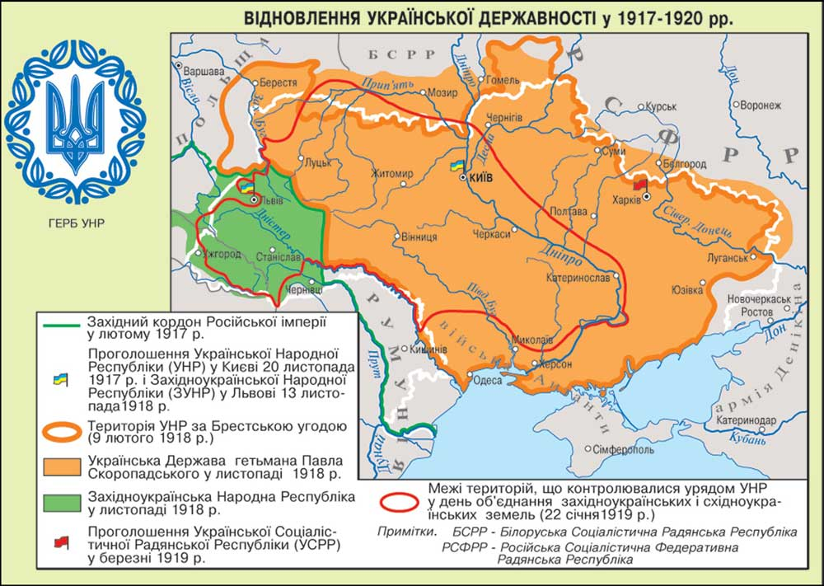
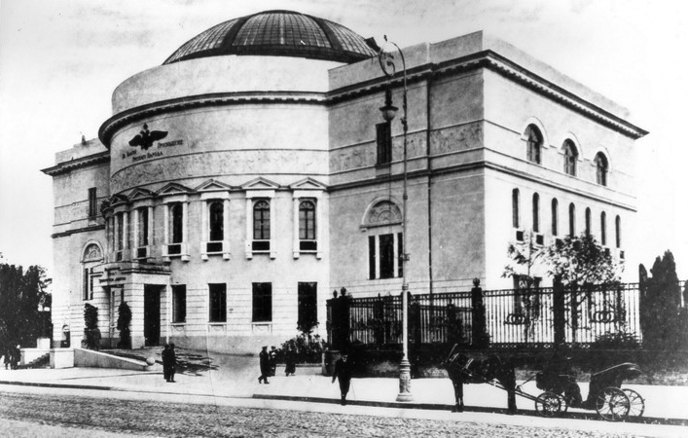
23 лютого (8 березня) 1917 року в Петрограді, столиці Російської імперії, почалися масові страйки. Після того, як на території України практично були ліквідовані органи царської адміністрації, виконавча влада перейшла до призначених Тимчасовим урядом губернських та повітових комісарів. 3-4 березня була сформована Українська Центральна Рада, головою якої обрали М.Грушевського.

Slide 4
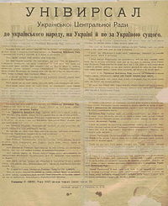
10(23)червня на засіданні Комітету Центральної Ради був прийнятий і тоді ж на Всеукраїнському військовому з'їзді оприлюднений І Універсал, в якому говорилося про національно-територіальну автономію України.
3 (16) липня Центральна Рада проголосила Другий Універсал, в якому йшлося про прийняття УЦР заклику уряду до єдності, про поповнення УЦР представниками національних меншин і перетворення її в єдиний вищий орган революційної демократії України.

Slide 5
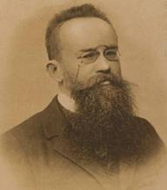
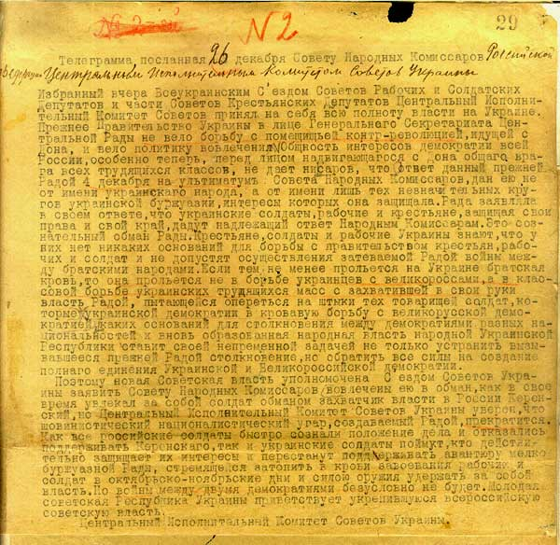
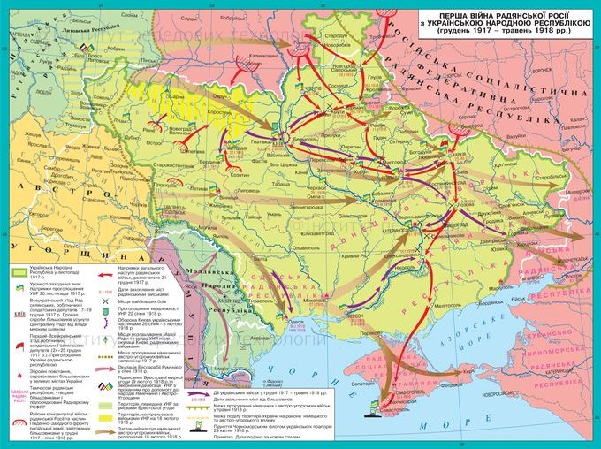
7 листопада 1917 p. був оголошений текст Третього Універсалу Центральної Ради. М.Грушевський наголошував: на тому, що подібна "широка автономія об'єктивно дає початок "її перетворенню у "повну державу “. 4 (17) грудня Раднарком оприлюднив «Маніфест до українського народу з ультимативними вимогами до Української ради».

Slide 6
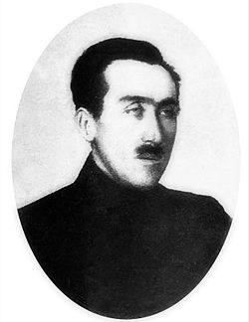
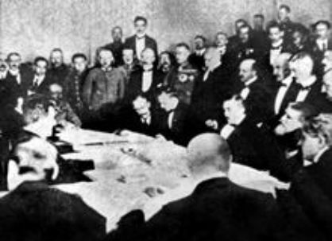
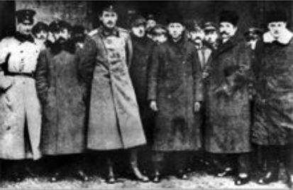
27 січня (9 лютого) УНР і Центральні держави підписали Брестський мирний договір. Сторони висловили бажання жити в мирі та дружбі, відмовилися від взаємних претензій на відшкодування збитків, завданих війною, зобов'язалися відновити економічні зносини, встановлювати паритетні курси національних валют, провести обмін військовополоненими та надлишками сільськогосподарських, промислових товарів.

Slide 7
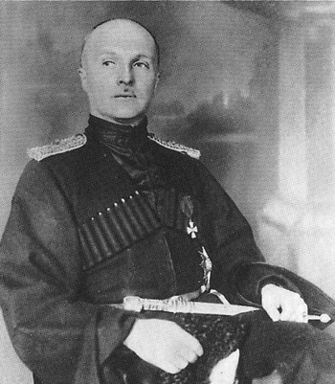
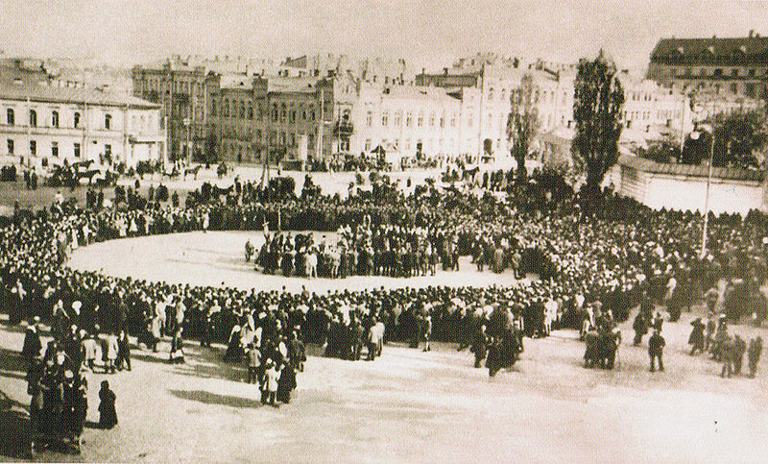
Але вже 29 квітня на Всеукраїнському з`їзді хліборобів П. Скоропадський був проголошений гетьманом України. Законодавча діяльність гетьманської адміністрації розпочалася з того, до чого Центральна Рада підійшла лише в останні тижні свого існування — з визначення правових основ самого процесу законотворчості. Не можна також ставити під сумнів безперечні успіхи гетьманської адміністрації в галузі законодавчого забезпечення культури й освіти.

Slide 8
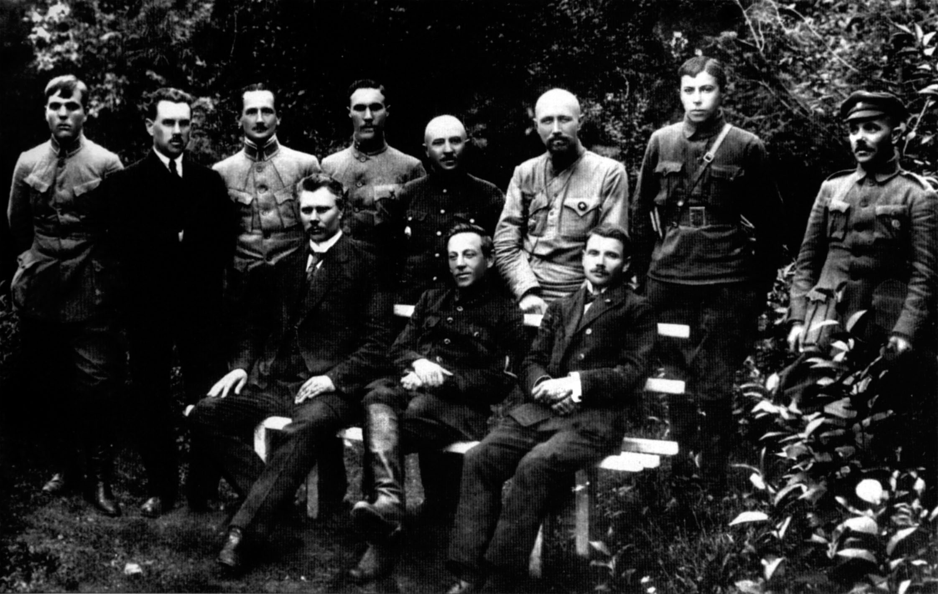
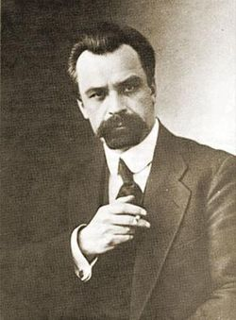
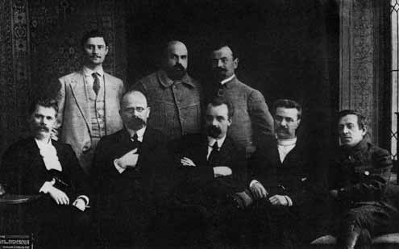
Після зречення гетьмана Директорія, утворена у листопаді, фактично прийшла до влади. Директорія заявила громадянам, що відтепер вся влада в УHP має належати лише трудящим класам: робітництву та селянству.

Slide 9
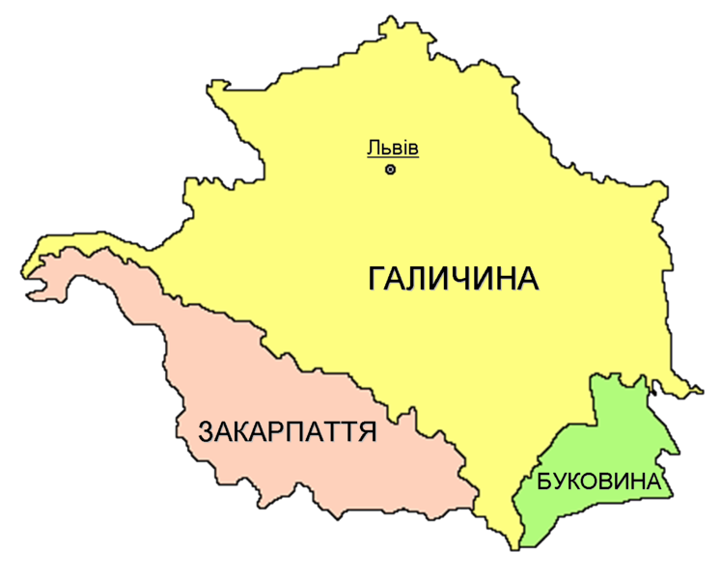
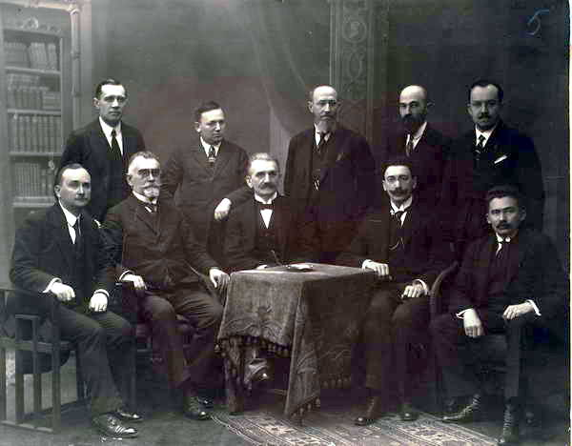
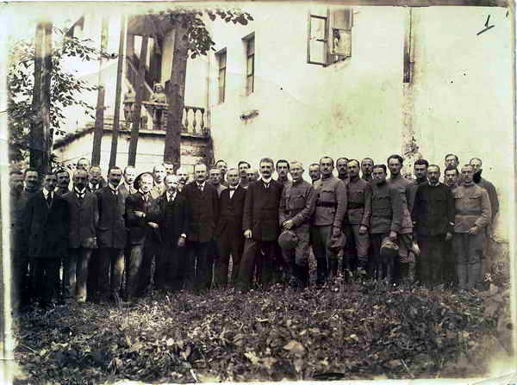
19 жовтня УНРада своїм маніфестом проголосила Українську державу на території Східної Галичини, Північної Буковини та Закарпаття, а також закликала національні меншини направити своїх представників в УНРаду. 1 листопада 1918 над ратушею Львова уже розвівався український національний прапор.

Slide 10
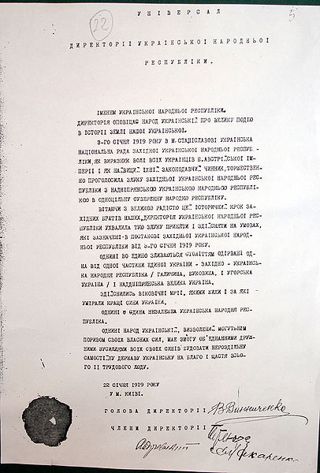
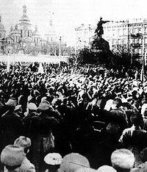
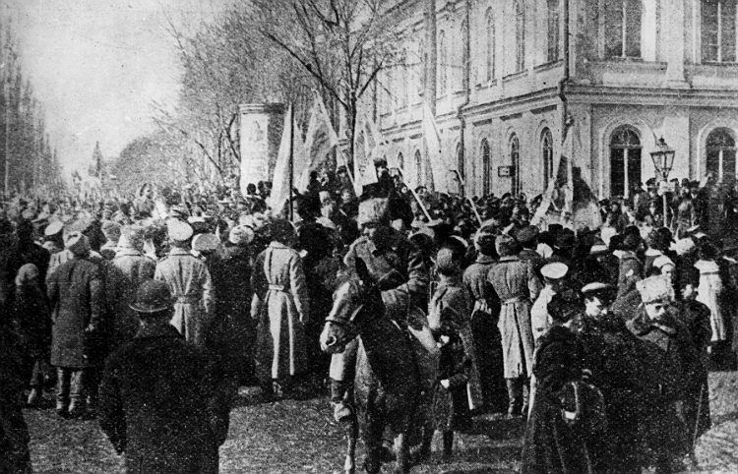
22 січня в Києві, на Софійській площі, було проголошено Акт соборності — возз'єднання УНР і ЗУНР. Хоч Західноукраїнська Народна Республіка і перетворювалася на Західну область УНР, на її території продовжувала функціонувати своя система влади.

Slide 11
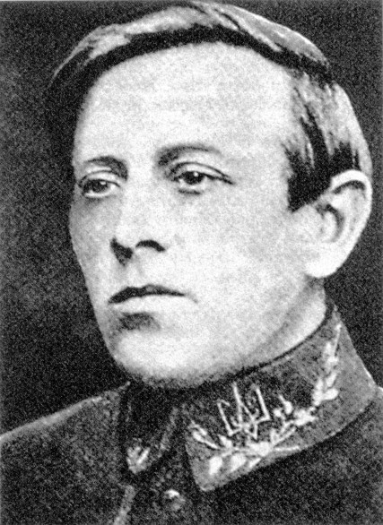
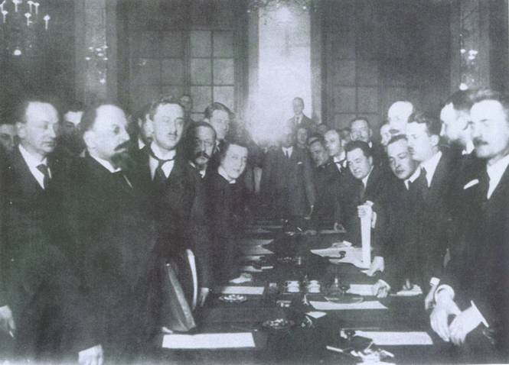
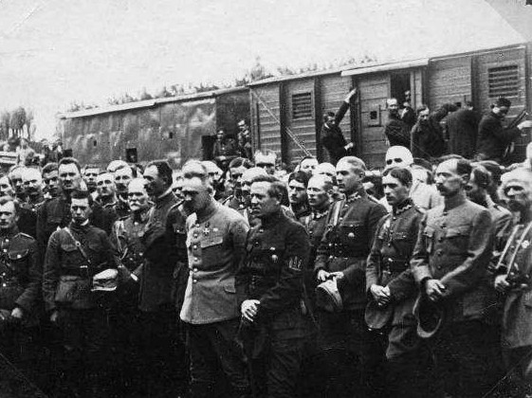
28 квітня було підписано договір між УНР і Польщею, за яким Польща визнавала незалежність України, зобов'язувалася не укладати жодних угод з третіми країнами, ворожими Україні, визнавала за УНР право на територію східніше від границь Речі Посполитої 1772 року. 12 жовтня в Ризі між польською та радянською сторонами була досягнута домовленість про перемир'я. Тим самим Польща порушила Варшавський договір.

Slide 12
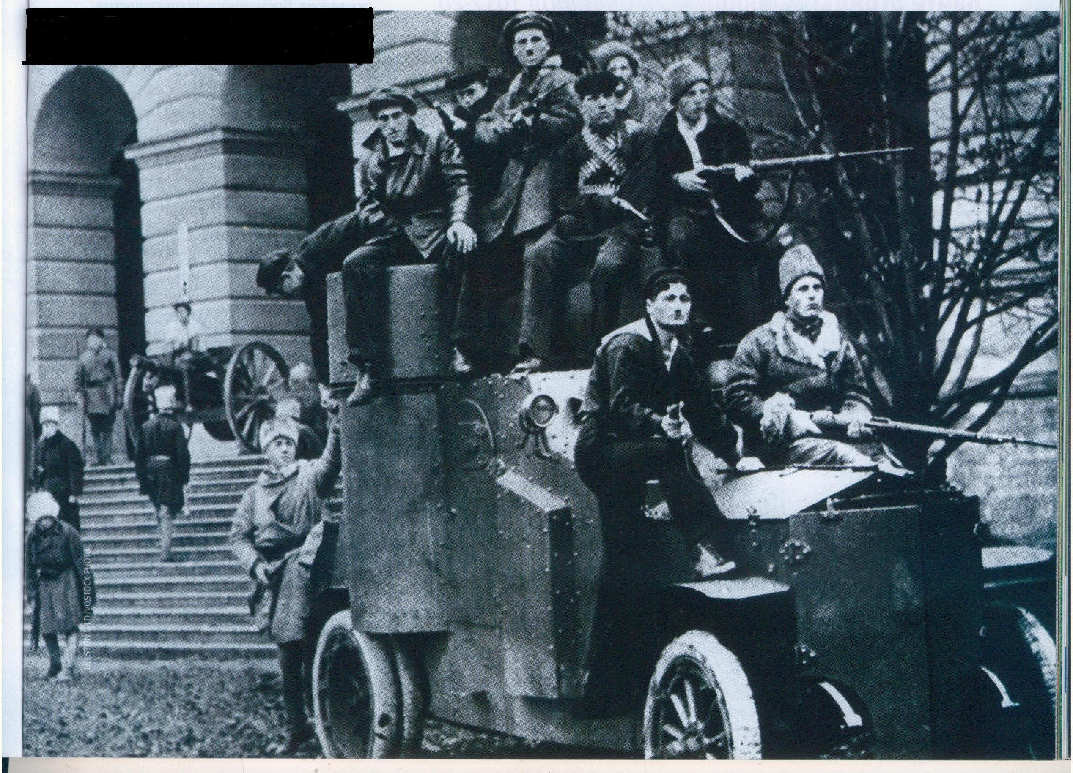
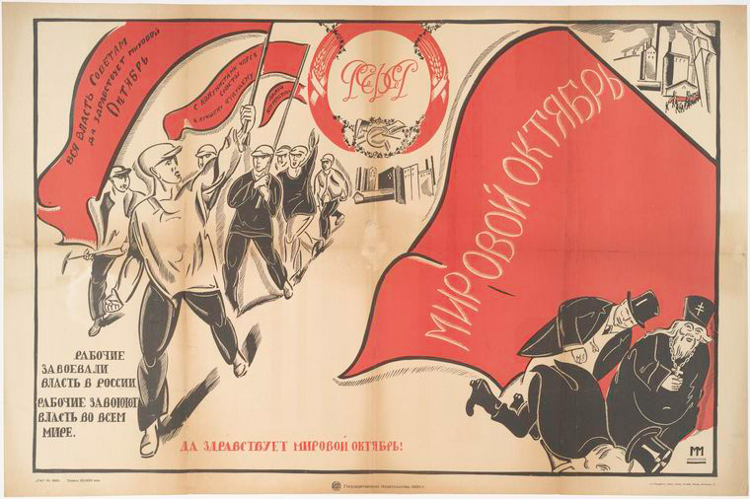
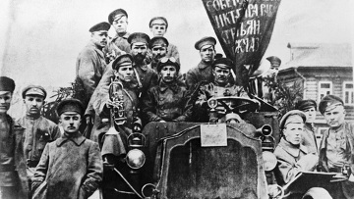
У 1920–1921 роках в Україні діяли численні повстанські загони. У кінці жовтня — листопаді 1921 року війська УНР здійснили рейд по Правобережжю з ціллю координації повстанських дій, підняття антибільшовицького повстання. Однак до осені 1921 року більшовики репресійними заходами уже підірвали сили повстанського руху.

Slide 13
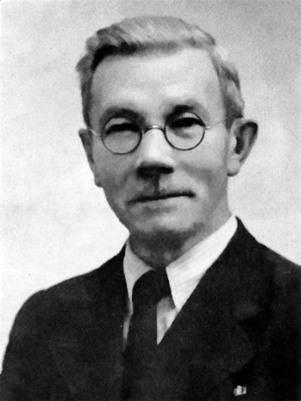
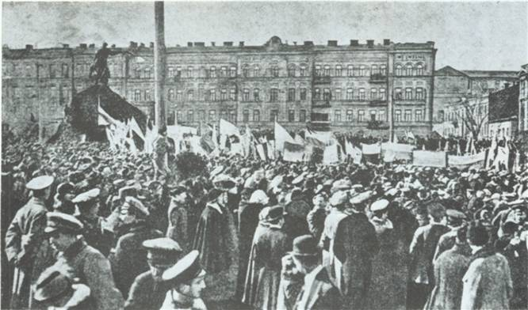
Учасник та історик української революції Ісака Мазепи про причини поразки:
“Двохсотлітня московська неволя скалічила український народ: знищила його нормальну соціальну будову, підпорядкувала широкі українські маси культурним, господарським і політичним впливам російського суспільства, створила з українського народу сиру етнографічну масу несвідомих і неорганізованих робітників і селян”.

Slide 14
Причини поразки революції :
Слабка соціальна база українського національного руху як результат неповної соціальної структури української нації, відсутність середнього класу і промислової буржуазії, слабкість міського елементу.
Міста переважно не були осередками українства, оскільки були зрусифіковані і стали базою впливу більшовиків.
Недостатня відданість ідеї державності з боку революційних еліт, які творили лівоцентристські коаліції. Замість державницької ідеї вони пропонували народницький націоналізм або доктринерський соціалізм.

Slide 15
Лідери української революції не змогли розв'язати дилему, які проблеми потребують першочергового вирішення: соціальні чи національне визволення, чим і скористалися більшовики.
Нерішучість у питанні про національну незалежність, панування ідей федералізму та автономізму також стримували наступальний темп української революції.
Відсутність дійового адміністративного апарату на місцях, брак відповідно підготовлених кадрів.

Slide 16
Неповне усвідомлення нагальної потреби створення боєздатної національної армії (особливо це стосується Центральної Ради).
Соціальний максималізм лідерів українського руху (особливо Директорії) відштовхнули від революції велику частину потенційних спільників, які з пересторогою ставилися до соціалістичних експериментів.
В Україні була відсутня сильна центристська сила, котра б об'єднала політичні сили в боротьбі за національну незалежність (так, Центральна Рада і Директорія спиралися на ліві сили, гетьман П. Скоропадський – лише на праві).

Slide 17
Відсутність ясних, не дуже складних для сприйняття, привабливих і простих гасел; недооцінка значення пропаганди і роз'яснення цілей української революції серед народу.
Українські лідери були перейняті не духом прагматизму та реалізму, а знаходилися в полоні революційної романтики і соціального утопізму.
Відсутність єдності серед лідерів національного руху.

Slide 18
Іван Лисяк-Рудницький виділяє такі чотири причини поразки українських визвольних змагань:
Надмірна молодість провідників, що серед них багато мали тільки по двадцять кілька років! Навіть релятивно старша група складалася з людей, що мали небагато понад тридцятку.
Українському рухові цілком бракувало досвіду в областях нормального партійного життя, парляментарної та законодавчої практики, адміністрації, дипломатії, військовости й фінансів.
Брак сильної центральної партії. Недостача міцної центрової націонал-демократичної партії поставила у 1917 році в незручне і двозначне становище соціялістичні середовища. Об’єктивна ситуація вимагала від України не соціялістичного, а “дрібнобуржуазно”-демократичного курсу.
Ідейні збочення тогочасного українства, тобто властивий йому дух народництва, революційної романтики та соціяльного утопізму”.

Slide 19
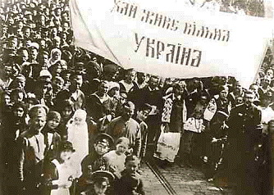
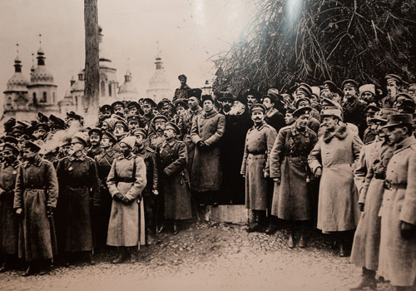
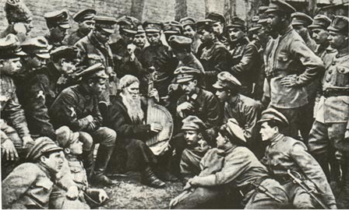
Українській революції так не вдалося утримати свою окремішність. Вона реалізувала той проект, який у 1846-1847 рр. був ідеалом для невеликого гуртка мрійників з Кирило-Мефодіїського братства – вилонення українства як окремої політичноїі культурної течії з загальноруського потоку. Величезним досягненням її учасників, що перед 1914 р. заледве уявляли собі існування України, під кінець революції ставали українськими патріотами.

Slide 20
Дякую за увагу!

